Slide 1
MIP4Adapt atbalsts ZPR
Notes:
Recording starts.

Slide 2
Pielāgošanās klimata pārmaiņām misija
Atbalsta ~150 Eiropas reģionus, pašvaldības un kopienas, lai paātrinātu to pāreju uz klimatnoturību;
Veicina īstenojamus risinājumus, īstenojot 75 liela mēroga klimatnoturības projektus vairākos Eiropas reģionos, pašvaldībās un kopienās.
Misijas īstenošanas platformas (MIP4Adapt) funkcijas ietver tehniskās palīdzības sniegšanu reģioniem un pašvaldībām, veicinot to noturību pret klimata pārmaiņām.

Slide 3
Tehniskās palīdzības veidi
Pielāgota palīdzība, lai pārietu no riska novērtējuma uz pielāgošanās virziena izstrādi, kā arī finansētu un īstenotu pielāgošanās klimata pārmaiņām pasākumus.
Pielāgota palīdzība, lai noteiktu piemērotus pielāgošanās klimata pārmaiņām demonstrācijas projektus un veicinātu atbilstoša finansējuma piesaisti.
Atbalsts iedzīvotāju un ieinteresēto pušu mobilizācijas un iesaistīšanās veicināšanai, lai izstrādātu pārveides virzienus ceļā uz noturību pret klimata pārmaiņām.
FORMA: tehniskās konsultācijas, apmācības, atbalsts
ZPR izmanto visus 3 atbalsta veidus

Slide 4

Latvijas komanda, kas sniedz atbalstu ZPR
SIA Estonian, Latvian & Lithuanian Environment
Kontaktpersonas:
Olga Trasuna (olga@environment.lv)
Jūlija Doktorova (julija@environment.lv)

Slide 5

Sadarbība ar ZPR
Atbalsts klimata risku un ievainojamības novērtējuma un pielāgošanās plāna pilnveidošanai atbilstoši EK izstrādātajai metodoloģijai
Divu demo projektu identificēšana, īstenošanas un sadarbības partneru kartēšana, potenciālā finansējuma avotu identificēšana
Atbalsts ieinteresēto pušu un sabiedrības iesaistei pielāgošanās plānošanā:
  4. jūnija darba grupas sanāksme
  2025. gada oktobris - kopienas līmeņa pasākums (atbalsts materiālu sagatavošanā un līdzdalība pasākumā)
  Projekta īstenošana – līdz 2025. gada oktobra beigām

Slide 6
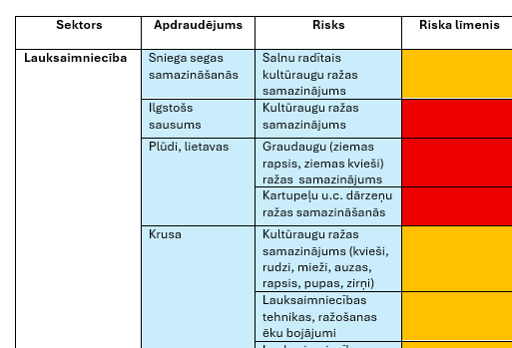
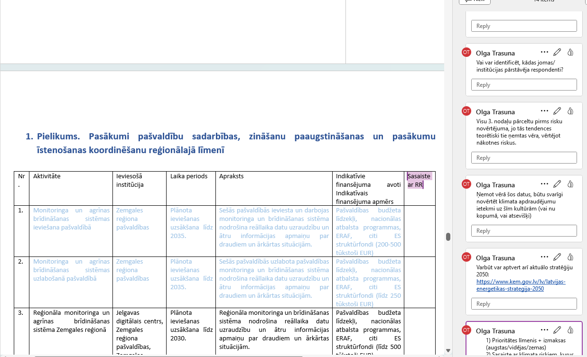
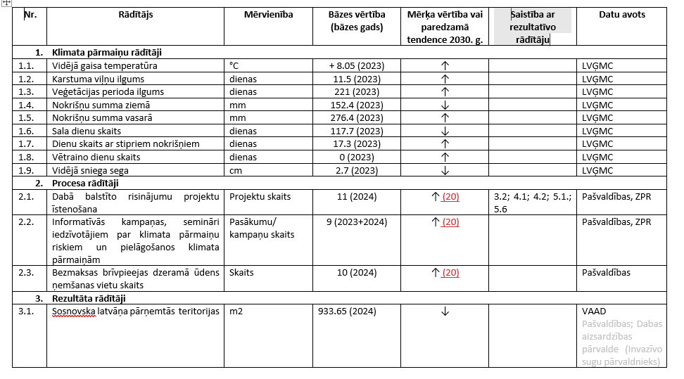
Kas izdarīts un plānots zem «Type 1»
Sniegtas rekomendācijas pielāgošanās plāna pilnveidošanai, par pamatu ņemot RAST pieeju:
  Sadarbībā ar pašvaldībām un reģionu noteikti risku līmeņi
  Sniegtas rekomendācijas attiecībā uz pielāgošanās rīcības plāna pilnveidošanu
  Sagatavots ietvars uzraudzības indikatoriem (gaidām pēdējos bāzes stāvokļa datus)

Slide 7
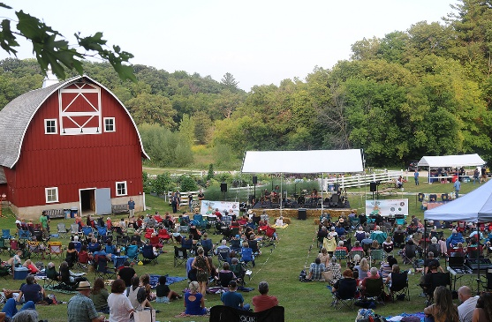
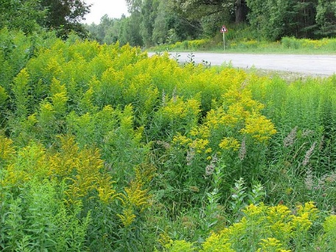
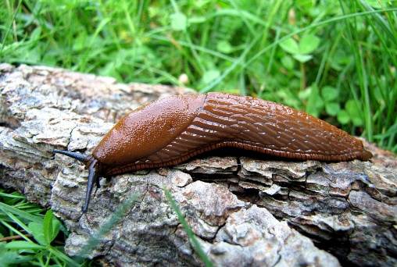
Kas izdarīts un plānots zem «Type 2»
Pašvaldības aizpildīja «anketu», izvēloties prioritārās pilotprojektu idejas:
Lauksaimniecības diversifikācija
Invazīvo sugu apkarošana
ELLE eksperti uzsākuši darbu pie pilotprojektu konceptu izstrādes, potenciālo projekta partneru kartēšanas
Tiks organizēta sanāksme ar potenciālajiem partneriem, lai detalizētu aktivitātes un finansējumu
Ja kādam ir interese sadarboties kādā no šiem pilotprojektiem, rakstiet raitis.madzulis@zpr.gov.lv
Attēli: lsm.lv, la.lv, traveliowa.com

Slide 8
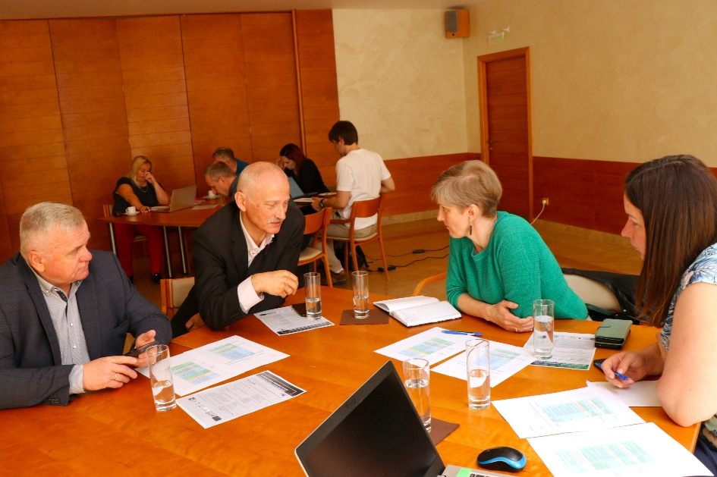
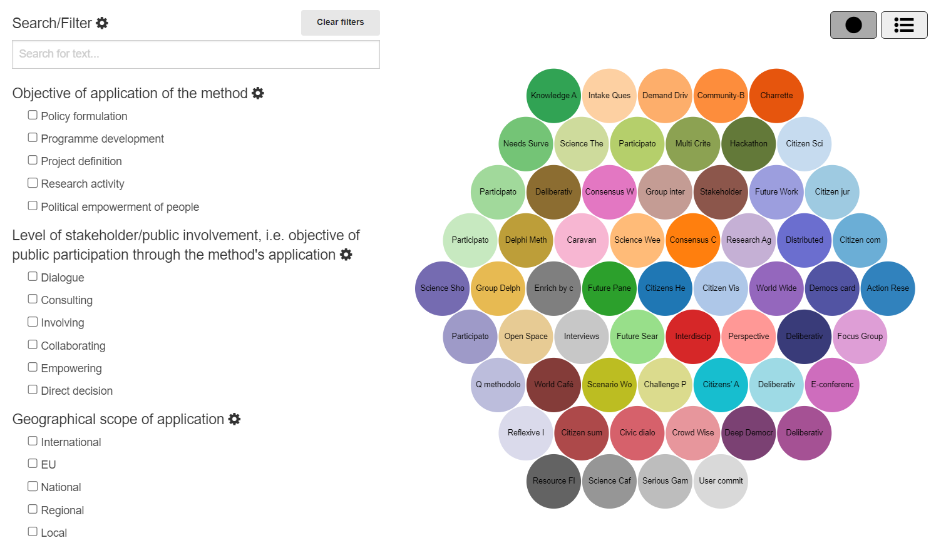
Kas izdarīts zem «Type 3»
ICATALIST vadītās apmācības par sabiedrības un ieinteresēto pušu iesaisti (pavasaris 2025)
04.06.2025 apvienotā darba grupas sanāksme
Foto: ZPR

Slide 9
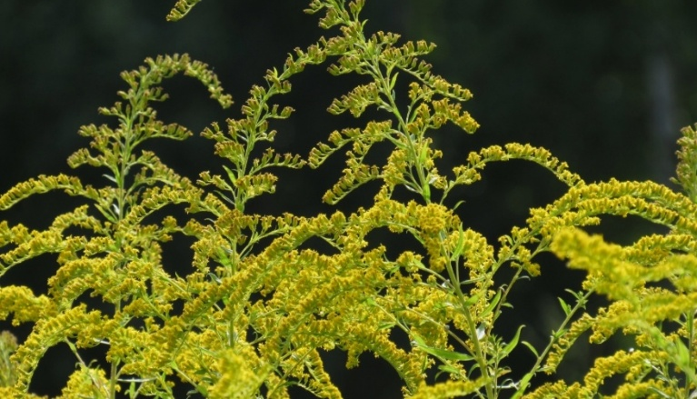
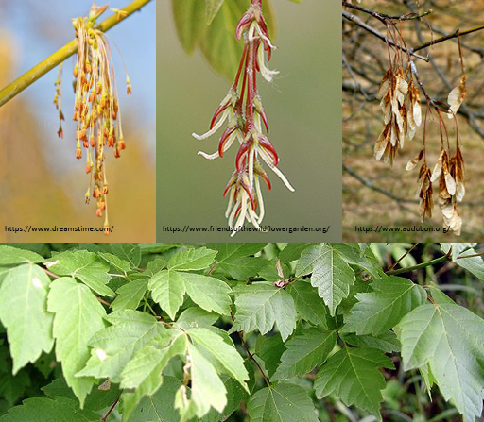
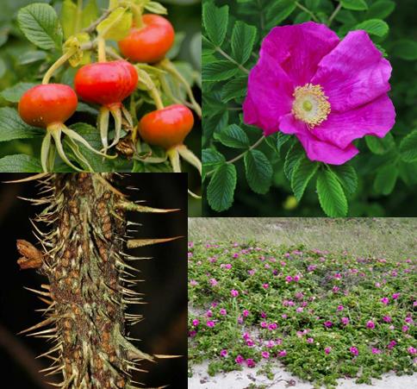
Kas plānots zem «Type 3» - 1. pasākums
Attēls: jekabpils.lv
Sabiedrības iesaistes pasākums š.g. oktobrī
Nepieciešams izvēlēties mērķa sugu:
  Prioritāri → Kanādas zeltgalvīte (Solidago canadensis) – viegli ravēt, daudz sastopama, BET jāravē vietā, kur šogad vismaz 1 reizi veikta pļaušana
  Alternatīva #1 → Krokainā roze (Rosa rugosa) – jārok, asa, nepieciešamas lāpstas un biezi cimdi, nav piemērots bērniem
  Alternatīva #2 → Ošlapu kļava (Acer negundo) – rok līdz 1,5 m lielas kļavas, nepieciešams aprīkojums, izteikta problēma Jelgavā
Attēli: LATVIANATURE

Slide 10
Kas plānots zem «Type 3» - 1. pasākums
Nepieciešams vienoties par pilotteritoriju:
  Ja zeltgalvīte – publiska teritorija, kur šogad vismaz 1x veikta pļaušana
  Prioritāri – teritorija ar publisku funkciju, lai palielinātu sabiedrības interesi un iesaisti
  Vēlams – Natura 200 teritorija (nav obligāti)
  Vēlams – viegli piekļūstama (pilsētu vai ciemu tuvumā)

Slide 11
Kas plānots zem «Type 3» - 1. pasākums
MIP4Adapt/ELLE dabas eksperte sniegs izzinošu informāciju un interesantus faktus par invazīvajām sugām un kāpēc tās nepieciešams apkarot
Talku vadīs MIP4Adapt un Dabas aizsardzības pārvaldes eksperti
DAP atbalstīs ar inventāru – cimdi, ja nepieciešams, aprīkojums ošlapu kļavas apkarošanai, kā arī mazas balvas talkas dalībniekiem (spēle, atstarotāji)
Nepieciešama pašvaldību iesaiste gan darbos, gan ar publicitāti, gan ar inventāru (lāpstas + uzkodas un tēja)!
Ja ir iespēja iesaistīties, palīdzot ar inventāru (lāpstas, cimdi), iesaistīt skolēnus u.c., rakstiet raitis.madzulis@zpr.gov.lv

Slide 12
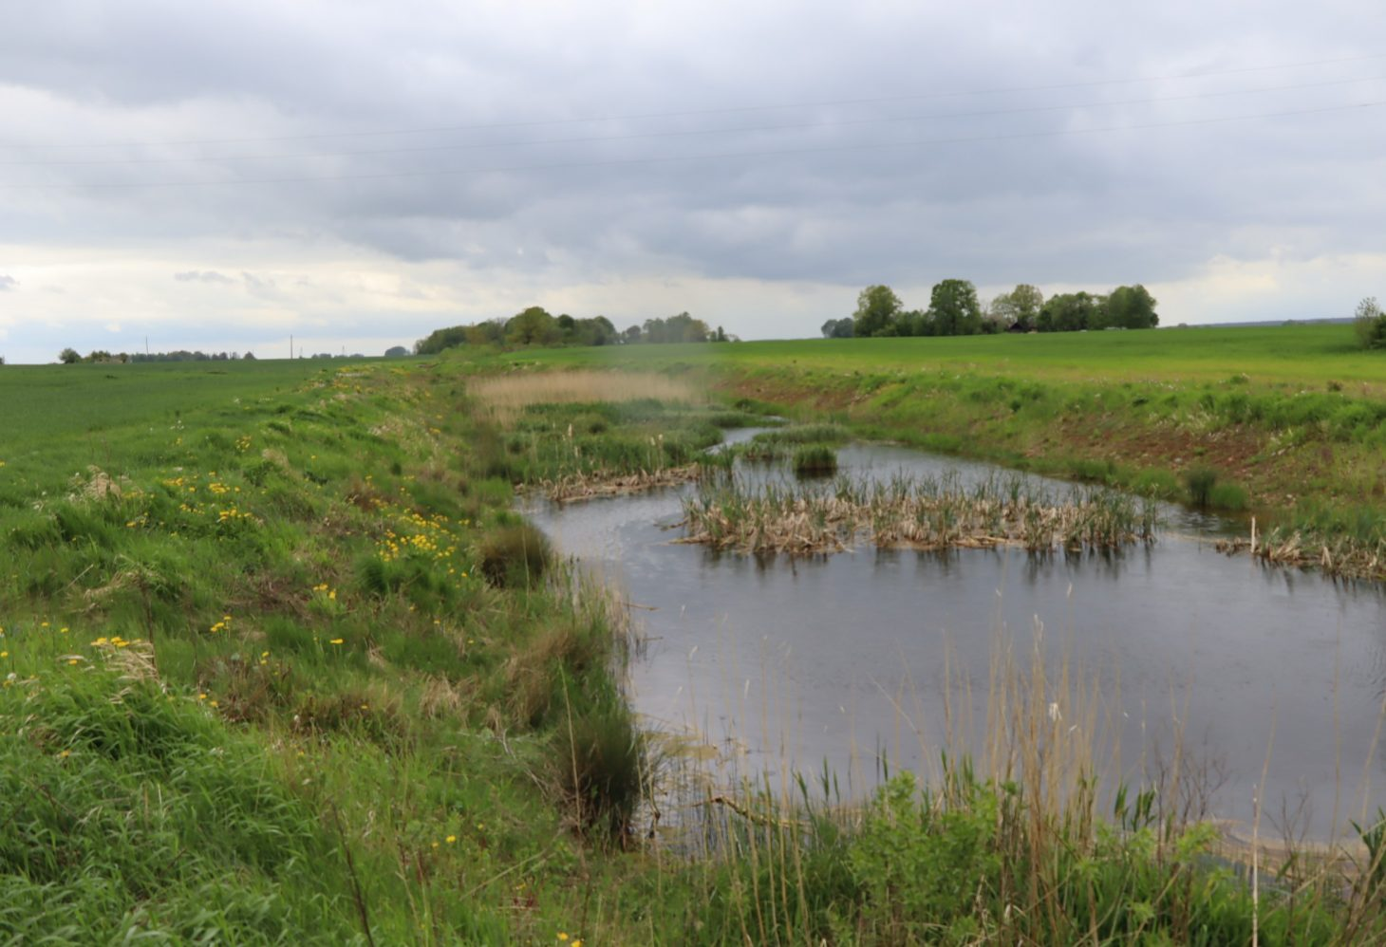
Kas plānots zem «Type 3» - 2. projekts
Saskaņošanai EK pieteikts otrs sabiedrības iesaistes projekts sadarbībā ar NATALIE projektu, kas fokusēsies uz mitrāju popularizēšanu, sniedzot informāciju par mitrāju nozīmi pielāgošanās klimata pārmaiņām kontekstā, kā arī citus interesantus faktus par mitrājiem un to pievienoto vērtību
Provizoriski – Oktobris 2025
Attēls: BEF

Slide 13
Paldies!
#EUmissions
#HorizonEU
#MissionClimateAdaptation
© European Union, 2023
Reuse is authorised provided the source is acknowledged and the original meaning or message of the document are not distorted. The European Commission shall not be liable for any consequence stemming from the reuse. The reuse policy of the European Commission documents is implemented by Commission Decision 2011/833/EU of 12 December 2011 on the reuse of Commission documents (OJ L 330, 14.12.2011, p. 39).
All images © European Union, unless otherwise stated. Icons © Flaticon – all rights reserved.
Notes:
Recording stops.

